Slide 1

أسبقية متى
متى
مرقس
لوقا
د. ريك جريفيث• مركز الدراسات اللاهوتية الأردني• BibleStudyDownloads.org

Slide 2

تأريخ الأناجيل الإزائية
49
مقتبسة من الكتاب المقدس الدراسي، 1431
مرقس
متى
لوقا
مرقس
متى
لوقا
الفرضية الأولى
الفرضية الثانية
متى و لوقا استخدموا مرقس كمصدر
لم يستخدم كل من متى و لوقا انجيل مرقس كمصدر
النظرة الأولى
النظرة الأولى
كتب مرقس في الخمسينات أو أوائل الستينات
يمكن أن يكون مرقس قد كتب في أي وقت بين 50 و 70 م
(1) كتب متى في أواخر الخمسينات أو الستينات
النظرة الثانية
(2) كتب لوقا في 59-63
كتب مرقس بين 65-70
اللنظرة الثانية
(1) كتب متى في أوائل الخمسينات (أنظر إلى ملاحظات متى )
كتب مرقس 65-70
(1) كتب متى في السبعينات
(2) كتب لوقا 59-63 (أنظر ملاحظات لوقا)
(2) كتب لوقا في السبعينات
تم تعليمها في الصف
Notes:
_________
NS-00-NT Introduction-26
NS-02-Mark1-8-slide 33

Slide 3
مؤشرات أن متى هو كاتب الإنجيل الأول
78أ
Notes:
NS-01-Gospels-37
NS-01-Matt1-14-slide 118
NS-04-John1-12-slide 29

Slide 4
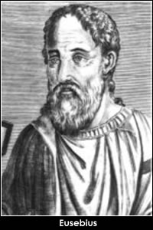
المؤشر الخارجي رقم 1
شهادة يوسابيوس (القرن الرابع)
78أ
من بين الأناجيل الأربعة وهي الأناجيل الوحيدة التي لا جدال فيها في كنيسة الله تحت السماء ، تعلمت بالتقليد [من القرن الثاني. أوريجانوس] أن أول الإناجيل كتبه متى، الذي كان يومًا ما عشارًا ولكن بعد ذلك رسول ليسوع المسيح ، وقد تم إعداده للمتحولين عن اليهودية ، ونشر باللغة العبرية.
(يقتبس يوسابيوس
من أوريجانوس
في القرن الثاني)

Slide 5
المؤشر الخارجي رقم 1
شهادة يوسابيوس (القرن الرابع)
78أ
الثاني هو مرقس الذي ألفه وفقًا لتعليمات بطرس الذي في رسالته الكاثوليكية [أي العامة] يعترف به باعتباره ابنًا قائلاً: الكنيسة التي في بابل المنتخبة معكم تسلم عليكم ، وكذلك مرقس ابني . والثالث من لوقا حيث مدح هذا الإنجيل من قبل بولس وقد ألَّفه للمتحولين من الأمم . وآخر ذلك كله بواسطة يوحنا.
(يقتبس يوسابيوس
من أوريجانوس
في القرن الثاني)

Slide 6
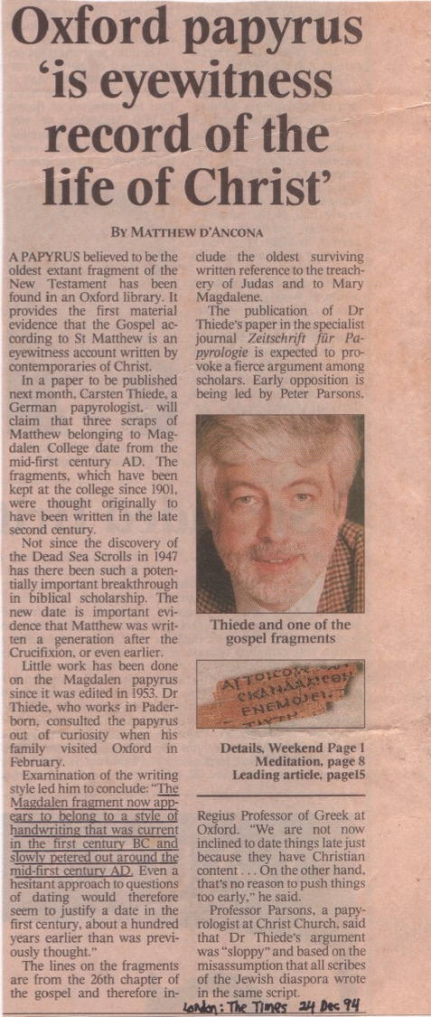
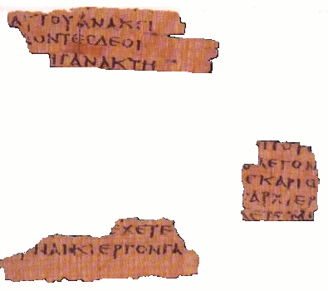
المؤشر الخارجي رقم 2
ورقة بردي من حوالي 50م
78أ
يبدو أن جزء المجدلية الآن ينتمي إلى أسلوب الكتابة اليدوية الذي كان سائدًا في القرن الأول قبل الميلاد وتلاشى ببطء في منتصف القرن الأول الميلادي
(د. كارستن ثيد)

Slide 7
مؤشر خارجي رقم 3
صاحب الترتيب الأول في العهد الجديد
78أ
الأناجيل
التاريخ
متى
مرقس
لوقا
يوحنا
أعمال
رسائل بولس
1 تسالونيكي
2 تسالونيكي
1 كورنثوس
2 كورنثوس
فيلبي
كولاوسي
رومية
غلاطية
أفسس
1 تيموثاوس
2 تيموثاوس
فليمون
تيطس
الرسائل العامة
النبوة
عبرانيين
يعقوب
1 بطرس
2 بطرس
1 يوحنا
2 يوحنا
3 يوحنا
يهوذا
رؤيا
Notes:
What overall observations can you make in your small group for the NT?
• There are 5 parts to the NT (grouped by category)
• 4 versions of Christ's life but only one of the church
• Most the NT are letters (especially by Paul)
• 6 of Paul's 13 letters are to people he wrote twice (all follow-up except Rom & Col)
• 2 groupings (general epistles & gospels) named after their authors while Paul's after their recipients

Slide 8

إيريناوس
180 م
مؤشر داخلي
كتب متى
لليهود
78أ
أصدر متى إنجيلاً مكتوباً بين اليهود بلغتهم الخاصة بينما كان بطرس و بولس يخدمون في روما (60-68م) و يضعون أساسات الكنيسة
بعد استشهادهما (بعد 68 م) نجد أن مرقس تلميذ و مترجم بطرس سلم لنا كتابة ما سمعه من بطرس
لوقا أيضاً رفيق بولس سجل الإنجيل الذي قدم من خلاله (بدون تاريخ)
بعد ذلك (بعد 68) نجد يوحنا تلميذ الرب الذي وضعرأسه على صدر الرب كتب هو نفسه إنجيلاً خلال إقامته في أفسس في آسيا
ضد الهرطقات 3: 1
Notes:
http://www.ccel.org/fathers2/ANF-01/anf01-60.htm#P7477_2003920

Slide 9
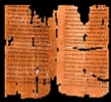
Clearing History
36
قانونية العهد الجديد خلال القرون الأربعة الأولى
هـ . واين هاوس
قبول الأناجيل الأربعة قبل مجمع نيقية
أفراد
قانونية
ترجمات
أوريجانوس (185-254)
الديداخي (120-150)
بابياس (130-140)
برنابا المزيف (70-130)
أكليمندس الروماني (95-97)
بوليكاربوس (110-150)
جاستن الشهيد (150-155)
إيريناوس (130-202)
هرماس (115-140)
ماركيون (140)
كيرلس الأورشليمي (315-386)
تاتيانوس دياتيسيرون (170)
اللاتينية القديمة (150-170)
مورتنيان (170)
باركوخيو (206)
السريانية القديمة (200)
X= الإستشهاد أو التلميح
الرسولي (300)
O= سميت بأنها أصلية
متى
مرقس
لوقا
يوحنا
O
O
O
X
X
X
X
X
O
X
X
O
O
O
O
X
X
X
O
X
X
O
O
O
O
O
O
O
X
X
X
O
X
X
O
O
O
O
O
O
O
O
X
X
X
O
O
X
O
O
O
O
O
O
O
إنجيل
توما
50-140 م
إنجيل
يهوذا
170 م ؟
القرن الأول
325 م
مجمع نيقية
غايسلر و نيكس، مقدمة إلى الكتاب المقدس (شيكاغو : مودي، 1968)
Notes:
This is found in H. Wayne House, Chronological & Background Charts to the New Testament, It is also the last page of the notes for this seminar. The point here is that our four gospels were consistently cited whereas "Brown's Gnostic gospels" were likely not even written until the second century (even if Thomas appeared as early as AD 40 it was still deemed heretical).

Slide 10
نظرة عامة على العهد الجديد
38
124
39-41
إلى أقصى الأرض (أع 1: 8)
أع 9 13 14 15 16 18 21 27 28
شباط 60 – آذار 62
1
روما
نيسان 48-
أيلول 49
1
غلاطية
نيسان 50-
أيلول 52
2
بحر إيجة
ربيع 53-
ايار 57
3
أسيا
ربيع 62 -
خريف 67
4
إسبانيا
خريف 67 – ربيع 68
2
روما
صيف 35-37
دمشق
أنطاكية
أيار 57
آب 59
المحاكمات
خريف 49
المجمع
ربيع 68
توسع
الكنيسة
35 48 49 50 52 53 57 60 62 67 68 95
مت
لو
أع
مر
يو
40s
غل
1 تس
1 كو
أف
1 تي
2 تي
يه
يع
2 تس
2 كو
كو
تي
عب
1 يو
رو
في
1 بط
2 يو
الأناجيل و الأعمال
فيل
2 بط
3 يو
الرسائل البولسية
1 2 3 4
الرحلات
رؤ
الرسائل العامة
روما
السجون
No Animations
Notes:
_________
GO-04-Matthean Priority-10
NS-00-NT Introduction-44
NS-02-Mark1-8-slide 39
NS-03-Luke1-12-slide 35, 65

Slide 11


متى أعتقد أنها كتبت
52
1
متى
2
مرقس
إلى اليهود
إلى الرومان
الأربعينات
64-68 م
كملك
كخادم
ما قاله
ما فعله
3
لوقا
4
يوحنا
إلى اليونانيين
إلى الكنيسة
57-59 م
69 م
بعد الإزائية
الله / الإنسان
الله
ما شعر به
ما قصده
27
4
Notes:
Now…what about the dates of the writing of these crucial documents? And here we are left to our best scholarly guesses. There will ALWAYS be argument here. But some of the best guesses, based on decades of academic research and study are these – in suggested order…
//// MATTHEW…composed sometime during the A.D. 40s…
//// LUKE is suggested as next, between the years A.D. 57 and 59 A.D…
//// Mark…in the next decade…between 64 and 68…
//// and finally…John's Gospel…around A.D. 69….but certainly after the Synoptics were set down. Again, you will always find disagreement on these dates. However, these dates are from the research of well-known Christian scholars and teachers.
_________
NS-00-NT Introduction-31
NS-02-Mark1-8-slide 38

Slide 12
Black

Slide 13


الاناجيل • BibleStudyDownloads.org
احصل علي هذا العرض مجانا!
Notes:
Gospels (go) in Arabic

